Slide 1



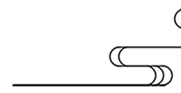
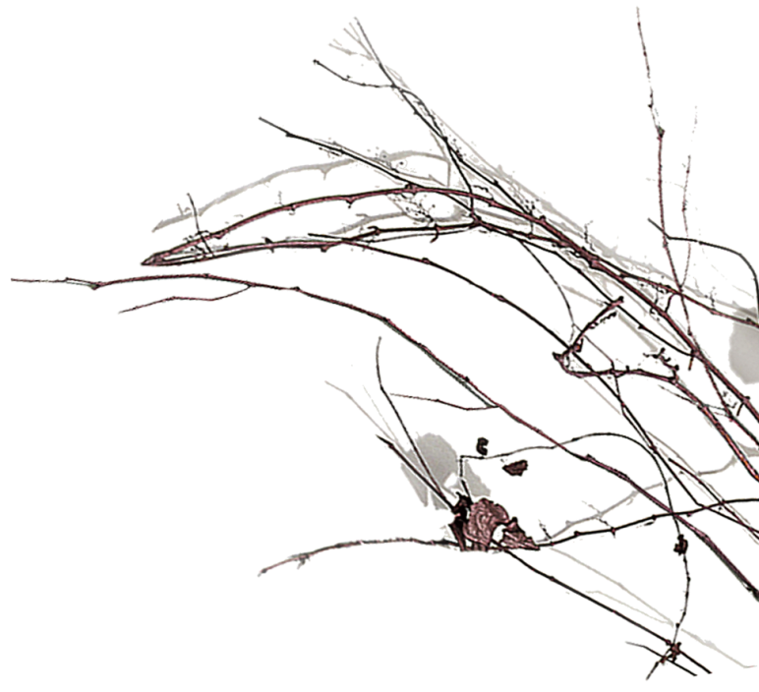

第八单元 20世纪下半叶世界的新变化

Slide 2
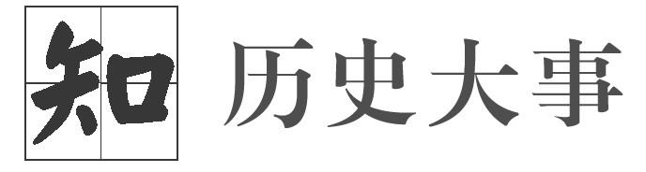
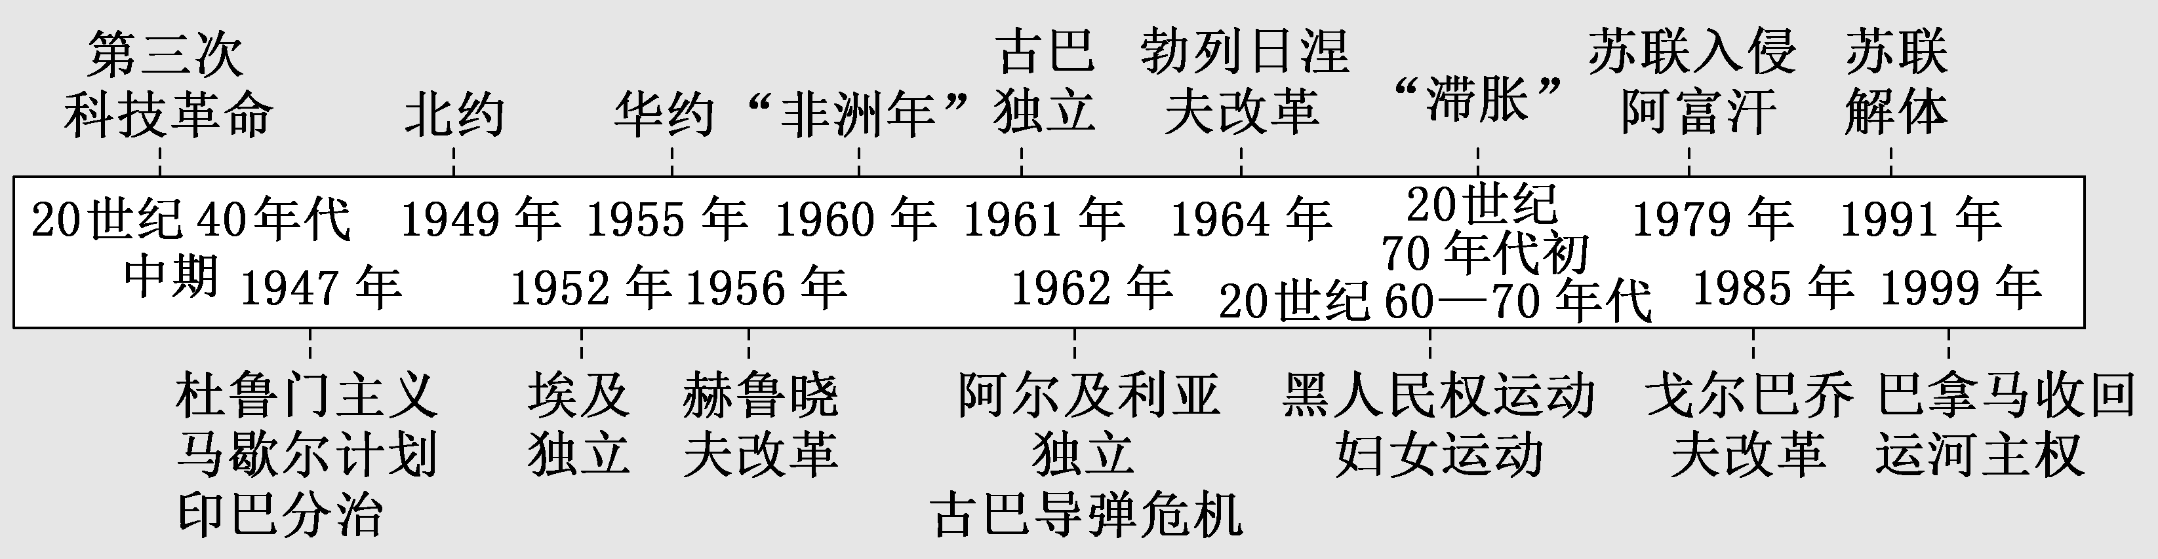

Slide 3

明枪暗箭的新战场，大国博弈的新格局。第二次世界大战后，美苏两国由于社会制度和国家利益的冲突对立，从战时盟友变成了冷战对手，并开始了近半个世纪的胶着对抗。冷战主导了战后国际政治发展的基本趋势，制约着各主要国家的外交战略和政策，形成了各国独特的政治文化与国家结构。冷战的发生和发展也促成了两极格局的形成和多极力量的成长，为国际格局由两极向多极化趋势演变奠定了基础。这段掺杂着悲伤与痛苦的历史，并未随着柏林墙的倒塌或者克里姆林宫红旗的降下而彻底结束。

Slide 4
宏观调控的新机制，创新发展的新面貌。第二次世界大战后，世界发生了深刻变化，资本主义国家也发生了一些重要的新变化。一是经济体制进行了重大调整，宏观调控使资本主义进入国家垄断资本主义阶段，经济繁荣的黄金时代再次来临；二是第三次科技革命的兴起引发产业结构和社会结构的变化；三是资本主义制度的固有矛盾依然存在，繁荣背后的危机依然严重，社会不公导致社会运动频发。可以说战后资本主义的变化并未从根本上克服其基本矛盾，西方国家仍然需要主动应对时代大势，进行自我革命，提升国家治理体系和治理能力现代化水平，以推进人类命运共同体的共建共享。

Slide 5
体制建设的新探索，特色发展的新道路。自从十月革命的一声炮响震撼了世界，“什么是社会主义，如何建设社会主义”就成为人类历史发展的新命题。从列宁到斯大林，从赫鲁晓夫到戈尔巴乔夫，苏联一直在探索社会主义建设的新体制。苏联模式作为这个探索的重大成果，曾经让贫穷落后的苏联一飞冲天，却也使前进道路上的社会主义阵营困难重重，直至放弃社会主义道路。新中国成立后，在中国共产党的领导下，亿万中国人民不忘初心、赓续奋斗，通过三大改造建立了社会主义制度，通过改革开放走出了中国特色社会主义道路，为人类走向现代化提供了重大的经验借鉴。

Slide 6
世界力量的新调整，新兴国家的新前景。从新航路开辟以来，亚非拉大多数国家和地区就逐渐沦为西方国家的殖民地半殖民地。19世纪末20世纪初，世界殖民体系形成。哪里有压迫，哪里就有反抗，数百年来，亚非拉人民为争取民族独立，不断进行斗争。二战后，帝国主义和殖民主义力量进一步受到削弱，世界殖民体系迅速崩溃。亚非拉一大批国家获得独立，走上重生之路，并取得了显著成就，但同时也面临着诸多问题和挑战，发展之路艰辛曲折，复兴之路任重道远。只有坚持人类命运共同体理念，才能在对话、交流、沟通、合作中实现真正的发展与繁荣。

Slide 7
第18课 冷战与国际格局的演变
目标任务
课标要求 | 1.通过了解冷战时期的典型事件，认识冷战的基本特征。 2.理解冷战的发生、发展与世界格局变化之间的相互影响。
内容逻辑 | 第一子目主要讲述了冷战的概念，冷战发生的原因以及在冷战过程中形成两极格局的史实。第二子目主要讲述了冷战中两次较大的危机和多极力量的成长，阐述在两极格局中出现了多极化趋势。第三子目主要讲述了冷战双方从再次激烈争夺到缓和的过程，以及两极格局的瓦解。三个子目按照历史发展顺序，围绕冷战的发生、发展、终结，结合国际格局在冷战进程中的演变，说明世界多极化的发展趋势。

Slide 8
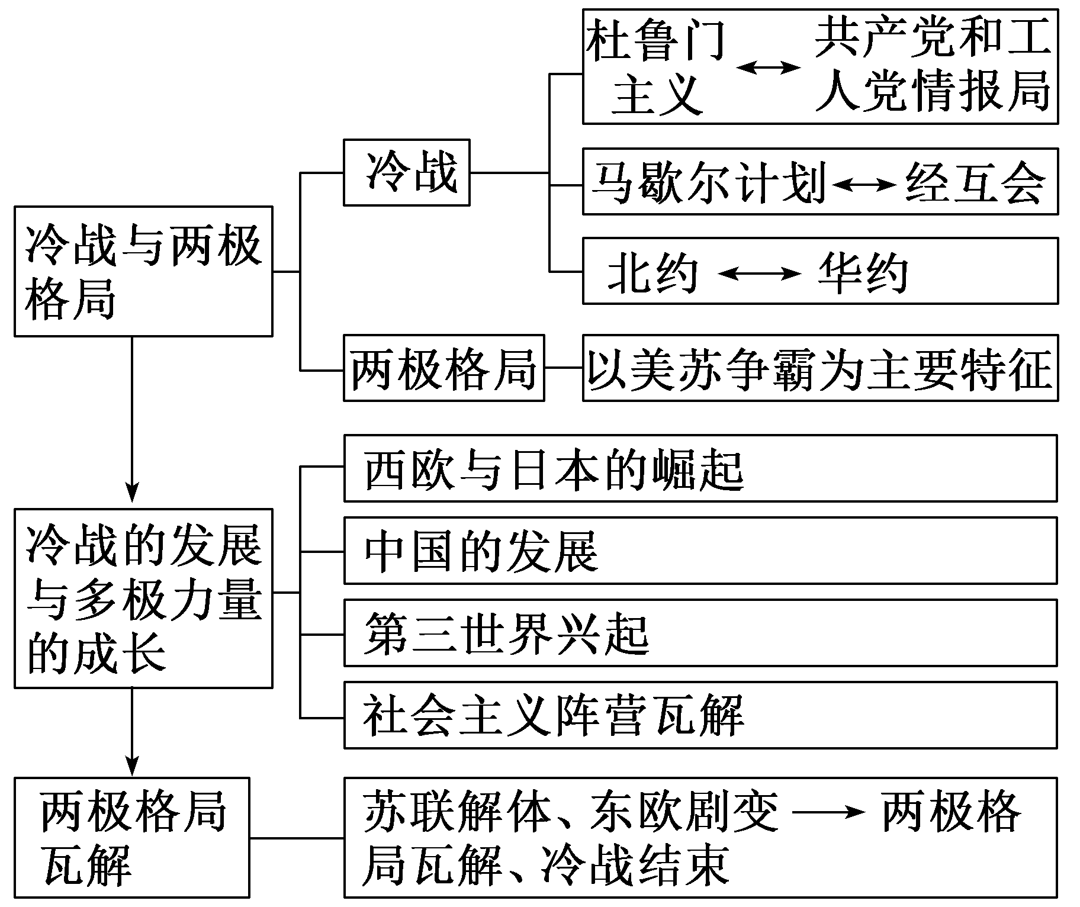
知识结构

Slide 9

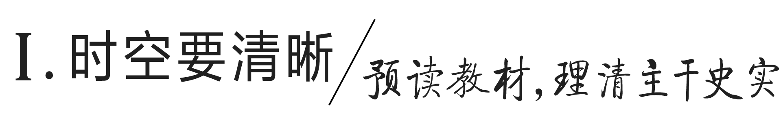
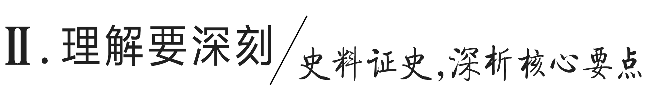

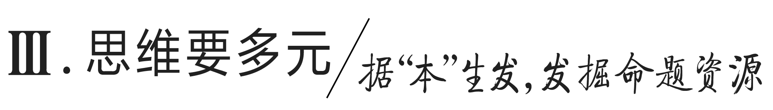
目
录

Slide 10
一、冷战与两极格局
概念 |  | 是指20世纪40年代中后期至80年代末90年代初，以_____为首的两大集团之间逐步形成的既非战争又非和平的长期对峙与竞争状态
原因 | 根本原因 | 第二次世界大战结束后，美国和苏联的__________存在严重冲突，意识形态也尖锐对立
 | 美国 | 战后美国称霸世界的野心急剧膨胀。美国在全球进行扩张，将社会主义的苏联视为其建立世界霸权的最大障碍
美苏
国家利益

Slide 11
续表
原因 | 苏联 | 战后的苏联希望有一个和平的国际环境恢复经济，发展社会主义。为确保东欧国家对苏友好，苏联努力扩大自己在东欧的影响，与美国发生了尖锐矛盾
表现 | 政治 | 1947年，杜鲁门主义出台；共产党和工人党情报局成立
 | 经济 | 实施___________；经互会的成立
 | 地缘政治 | 第一次柏林危机，德国分裂
 | 军事 | 1949年和1955年，“北约”和“华约”相继成立
马歇尔计划

Slide 12
续表
认识 | 两极格局是不对称和不完全的。美国及其盟国的总体实力始终强于苏联及其盟国。有些国家处于两大阵营之外，如印度、印度尼西亚等

Slide 13
[历史认知] 在国际形势的大背景下，在美苏大战略相互对立，社会制度和意识形态存在巨大差异，两国根深蒂固的互不信任等多种因素的作用下，双方在具体实施雅尔塔体系各项协定的过程中，就必然会在许多重要问题上产生重大的分歧与对抗。于是，冷战就在美苏之间不断强硬的敌对互动之中爆发了。

Slide 14
二、冷战的发展与多极力量的成长(20世纪50—80年代)
冷战发展 | 特点 | 20世纪50年代中期以后，东西方关系既有缓和，又有激烈的冷战对抗
 | 表现 | ①缓和：美苏开展对话； ②对抗：发生了第二次柏林危机和_____________
 | 影响 | 这两次危机所带来的战争特别是核战争的风险是空前严重的
古巴导弹危机

Slide 15
续表
多极力量成长 | 原因 | 世界经济力量结构的多极化发展
 | 表现 | ①西方阵营的分化：____________的成立和发展，日本经济的“起飞”及其要成为“政治大国”的追求，使西欧和日本逐渐成为重要的国际力量； ②社会主义阵营开始瓦解：东欧国家反对苏联控制的斗争，中苏关系破裂； ③中国的和平崛起：中国成为国际社会中不可忽视的政治力量；
欧洲共同体

Slide 16
续表
多极力量成长 | 表现 | ④第三世界的兴起：万隆会议及在此基础上形成的不结盟运动，是____________以独立的政治力量登上国际政治舞台的重要标志
 | 影响 | 国际关系的这些变化，对美苏两极格局造成了有力冲击
发展中国家

Slide 17
[历史认知] 20世纪六七十年代，随着西欧、日本的崛起和美国的相对衰落，两极格局中孕育着多极化发展趋势。这种多极化发展趋势有力地冲击着两极格局。

Slide 18
三、两极格局的瓦解(20世纪八九十年代)
美苏关系变化 | 紧张 | 1979年，苏联入侵_______，美国再次加强对苏联的遏制，同时大搞军备竞赛，提出并着手实施“战略防御计划”，企图拖垮苏联
 | 缓和 | ①美苏首脑多次会晤，建立了多层次对话机制； ②1987年，美苏签署《关于消除两国中程和中短程导弹条约》； ③1991年，两国签订《美苏关于削减和限制进攻性战略武器条约》，裁军取得重要进展；苏联实行战略收缩，从阿富汗撤军，宣布不再干涉东欧事务，同意两德统一；等等
阿富汗

Slide 19
续表
两极格局崩溃 | 原因 | ①外因：西方对东欧的“_________”； ②内因：国内改革背离了社会主义方向，放弃共产党的领导地位
 | 影响 | ①世界格局：持续近半个世纪的冷战随之结束，世界多极化趋势不可逆转； ②世界形势：一方面，和平与发展等历史潮流不可阻挡；另一方面，世界面临的不确定性突出，人类面临许多前所未有的共同挑战
和平演变

Slide 20
[历史认知] 东欧国家的剧变、德国的统一、经互会和华约的解散，以及苏联作为一个超级大国以自行坍塌的方式最后消失，导致了第二次世界大战结束后形成的以雅尔塔体系为基础的国际关系——两极格局解体。它在带来国际力量对比严重失衡、世界局势出现新的动荡的同时，也带来了持续近半个世纪的冷战的结束。

Slide 21
主题(一) 裂变：大国博弈的格局——美苏“冷战”和两极格局
[史料探究学习]
1．|史|料|研|史|——冷战的起源
[材料一] 法西斯的消亡导致战时同盟合作的基础瓦解，使得美苏合作的共同利益消失，而美苏在战时同盟掩盖下的矛盾得以暴露，这些矛盾包括其固有的矛盾(如意识形态)以及战后美苏分配利益中的一系列矛盾，如波兰问题、土耳其问题、伊朗问题等。这些矛盾加深了双方相互间的怀疑和不信任。
——摘编自沈志华《冷战五书》

Slide 22
[材料二] 吾国因拥有道义、政治、经济及军事各方面之力量，故自然负有领导国际社会之责任，且随之亦有领导国际社会之机会。吾国为本身之最大利益以及为和平与人道计，对于此种责任，不能畏缩，不应畏缩，且在事实上亦未畏缩。
——摘编自《罗斯福在美国外交政策协会发表
关于美国外交政策的演说》(1944年10月)

Slide 23
[材料三] 苏联战后国家大战略的核心是保障苏联的国家安全，并将确保西部边界安全视为第一要务，这是苏联坚决要在其军事力量控制的东欧势力范围内建立对苏友好政府，从而将东欧这条“危险走廊”变成“安全带”的根本原因。
——摘编自《教师教学用书·中外历史纲要(下)》

Slide 24
2．|史|家|说|史|——对两极格局的认识
即使到了紧要关头，尽管在表面的官方言论上，两边好像快要甚至已经打起来了。事实上，彼此私下却依然相信对方必能自我约束，有所节制。朝鲜战争期间(1950—1953年)，美国参战，苏联却不曾正式加入……莫斯科最不想做的事，就是被卷入战争。我们现在也都知道，其实在1962年古巴导弹危机期间，双方最担心的事情，就是那些虚张声势的备战姿态被对方误以为真，以为己方真的在为开战做准备。
——摘编自艾瑞克·霍布斯鲍姆《极端的年代》

Slide 25
[形成历史解释]
两极对峙格局
1．特点
(1)阵线分明：美苏及其盟国互相争夺和对抗，阵线比较分明和稳定，各自处于超级大国(美苏)的控制之下。
(2)主导力量：美苏两个超级大国作为对立双方的盟主，在国际事务中起着主导作用。
(3)冷战对抗：冷战是斗争的主要方式，表现为政治上的对抗、军事上的对峙、意识形态上的对立和经济上的割据。

Slide 26
(4)和平交流：除对抗外，也展开文化、技术与教育等方面的交流。
(5)矛盾重重：体现着两种社会制度之间的矛盾，其内部也有分歧和矛盾，但最终仍要服从美、苏战略利益的大局。
(6)对峙地区：欧洲是苏联与美国最重要的争夺地区，亚洲是各自势力范围的交界地区。
(7)演变趋势：由两极格局演变为美苏两个超级大国的争霸，美苏争霸互有攻守，既有和平方式的对抗，也有局部战争。

Slide 27
2．影响
(1)积极方面
①两大集团势均力敌，不敢轻易动武，在一定程度上维护了世界和平，避免了新的世界大战的爆发。
②美苏双方争夺在军事、科技等领域的优势，客观上促进了科学技术的发展。
③不同社会制度国家长期共存，互相借鉴经验，进行调整和改革，推动世界整体发展。
④促进经济全球化发展，第三世界崛起，推动了世界多极化趋势的出现。

Slide 28
(2)消极方面
①加剧了世界紧张局势，形成了全面“冷战”和局部热战的局面。
②大国强权政治色彩浓厚，导致战后霸权主义盛行。
③在两极对峙格局下，国际经济秩序长期得不到改善，阻碍了世界经济发展。
④擅划国界、分裂国家的做法，埋下了不稳定的祸根，导致日后世界的纷争和不安宁。

Slide 29
3．启示
(1)冷战双方处理危机的自我控制机制，应该成为人类处理危机的重要选择。
(2)克服只追求自己利益最大化的零和思维与冷战思维，坚持不同社会制度国家的和平共处、和平竞争与合作共赢，应成为国际关系的基本准则。

Slide 30
[迁移强化训练]
1．1947年9月，南斯拉夫、保加利亚、罗马尼亚、匈牙利、波兰、苏联、法国、捷克斯洛伐克、意大利共产党的代表在波兰聚会，成立了共产党和工人党情报局。该组织的成立 ( )
A．缓和了东西方之间的军事冲突
B．是基于美苏冷战的战略考量
C．推动了北大西洋公约组织的成立
D．促使东欧国家建立了计划经济体系

Slide 31
答案：B
解析：结合所学知识可知，共产党和工人党情报局的成立是以苏联为代表的社会主义阵营对抗资本主义阵营的产物，是冷战逐步升级的表现，故选B项，排除A项；第一次柏林危机推动了北大西洋公约组织的建立，排除C项；东欧国家建立计划经济体制是苏联不断强化控制的结果，也是两大阵营对峙的产物，排除D项。

Slide 32
2．二战以来，苏联的发展以重工业为主，最强时经济实力约是美国的三分之二，而东欧国家从历史上看长期落后于西欧国家。据此可知，两极格局具有 ( )
A．对抗性 B．不完全性
C．阶段性 D．不平衡性
答案：D
解析：根据材料“(苏联)最强时经济实力约是美国的三分之二”“东欧国家从历史上看长期落后于西欧国家”可知，二战之后的两极对峙格局本身具有不平衡性，故选D项。

Slide 33
3．1946年上半年，英国工党政府制订出冷战政策，其基本点是：抵抗苏联的势力扩张，拉拢美国结成亲密的联盟，弥补英国本身力量的不足，让美国为英国的战后目标服务。同一时期，美国政策才开始从在英苏间中立到与英国结盟对苏“遏制”。这说明英国 ( )
A．并非美国冷战政策盲目追随者
B．能够左右美国的对外政策
C．取得了西方反苏阵营的领导权
D．善于分化美苏间同盟关系

Slide 34
答案：A
解析：根据材料“拉拢美国结成亲密的联盟，弥补英国本身力量的不足，让美国为英国的战后目标服务”可知，英国追随美国的目的是弥补自身的不足，以便服务于英国的国际战略，这说明英国追随美国有自己独有的意图，并非美国冷战政策的盲目追随者，故选A项；美国的国家实力远超英国，所以英国只能影响美国的对外政策，排除B项；西方反苏阵营的领导者始终是美国，排除C项；战后美苏关系逐渐从盟友走向对手是基于国家利益的冲突，而非英国分化，排除D项。

Slide 35
主题(二) 剧变：多极力量的成长——世界多极化趋势
[史料探究学习]
1．|史|料|研|史|——欧洲崛起
[材料] 1958—1969年，欧共体内部贸易年平均增长率为16.5%。1984年欧共体十国对外贸易总额达13 747亿美元，是美国的1.43倍。美国再也不能像战后初期和20世纪50年代那样，在西方阵营颐指气使，发号施令。

Slide 36
[解读] 20世纪60年代，随着欧洲国家不断加强经济合作，其经济实力大大增强，在外交上实行独立自主的外交政策，不再以美国马首是瞻。欧洲崛起与美国的相对衰落，预示着世界格局多极化趋势的出现。

Slide 37
2．|问|题|探|史|——多极化趋势出现
[材料] 我们在军事上曾经是世界第一位，甚至没有人向我们挑战，因为我们垄断着原子武器。我们那时在经济上也远远处于第一位……现在，从经济角度看，美国不再是世界头号国家，世界也不再仅有两个超级大国。从经济状况和经济潜力看，当今世界有五大力量中心，它们是美国、西欧、苏联、中国，当然还有日本。……现在让我们看看对美国来说这意味着什么。这意味着，与我们在第二次世界大战结束后所处的地位相比，美国面临我们甚至连做梦也没有想到的挑战。
——摘编自《尼克松在堪萨斯城的讲话》(1971年)

Slide 38
[探究] 结合材料和所学知识，美国遇到的“连做梦也没有想到的挑战”来自哪些方面？这些“挑战”力量对世界格局产生了怎样的影响？
[提示] 挑战：欧共体的成立和发展、日本经济的“起飞”、中国的和平崛起以及第三世界的兴起和发展。
影响：西欧和日本的崛起，表明以美国为首的西方阵营逐渐分化；各种新兴力量的崛起，有力地冲击了美苏两极格局，世界格局出现(孕育)多极化趋势。

Slide 39
[形成历史解释]
世界多极化趋势出现的原因及影响
1．原因
(1)根本原因：世界经济力量结构的多极化发展趋势。
(2)不结盟运动的冲击；西欧、日本和中国逐渐成为重要的国际力量，国际格局多级化逐渐显现。
(3)美苏受军备竞赛和对外战争的拖累，实力相对衰落。

Slide 40
2．影响
(1)促进世界和平、稳定和繁荣。
(2)抑制和削弱霸权主义和强权政治。
(3)有利于推动建立公正合理的国际政治、经济新秩序。

Slide 41
[迁移强化训练]
1．1973年，联合国在纽约召开第三次海洋法会议。美苏对会议采取抵制态度，但经过第三世界国家团结一致的努力，历时9年，会议最后通过了《联合国海洋法公约》。这一过程说明 ( )
A．欧洲国际影响力增强 B．世界出现多极化趋势
C．联合国作用发挥受限 D．美苏的霸主地位改变
答案：B

Slide 42
解析：第三次海洋法会议尽管耗时长，但反映了发展中国家反对海洋霸权、维护沿岸国权利、制定国际海洋问题新公约、构建公平合理的国际海洋新秩序斗争的胜利，是第三世界发挥作用的见证，反映了第三世界的崛起，是当时两极格局下世界出现多极化趋势的表现之一，故选B项。

Slide 43
2．20世纪60年代，参加不结盟运动的主要是亚非国家，欧洲只有南斯拉夫，拉美只有古巴。1979年第六次首脑会议时，非洲国家几乎全部加入了不结盟行列，拉美国家增至11个。该变化反映了( )
A．华约组织的瓦解 B．区域集团化的发展
C．多极化趋势加强 D．全球化进程的加快
答案：C

Slide 44
解析：题干所述内容体现出参加不结盟运动国家数量的急剧增加，不结盟运动不断发展壮大，这会促进世界多极化趋势的发展，故选C项；1991年7月1日，华沙条约组织正式解散，排除A项；不结盟运动体现的是世界政治多极化的发展，而不是经济区域集团化的发展，也不是经济全球化进程的加快，排除B、D两项。

Slide 45
3．20世纪70年代以来，欧洲共同体不断协调对外政策，强调“欧洲愈来愈必须用一个声音来讲话”。日本首相田中角荣提出，应力图使日本和美国的关系从“依赖”变为“伙伴”，并宣称：“日本跟着美国脚步走的时代已经过去了。”这些史实表明 ( )
A．欧共体与日本在政治上赢得独立
B．以美国为首的西方阵营出现分化
C．美国对外政策遭到世界人民反对
D．西方资本主义阵营已经彻底瓦解

Slide 46
答案：B
解析：由题干中的“欧洲愈来愈必须用一个声音来讲话”“日本跟着美国脚步走的时代已经过去了”等信息可知，欧共体和日本强调自己的独立性，要摆脱美国主导的西方阵营的控制，这表明以美国为首的西方阵营出现了分化，故选B项。

Slide 47


教材“学习聚焦”内容的深度发掘
(高度凝炼的语句蕴含着多视角的命题点)
P110“学习聚焦”
二战结束后，美国和苏联在国家战略、国家利益、社会制度和意识形态上的对立和冲突，使它们从战时盟友变成冷战对手，逐渐形成两极格局。

Slide 48
发掘命题
1．苏联的经济力量，由1950年相当于美国的30%上升到1970年的60%；在军事力量上，1969年苏联洲际导弹增加到1 060枚，赶上了美国，20世纪60年代末，苏联开始发展和部署反弹道导弹系统，走到了美国前面，而且到70年代初苏联已经建成一支能对美国造成威胁的远洋海军。由此可知 ( )
A．苏联地位上升使美国压力渐增
B．苏联的经济改革突破瓶颈
C．美苏争霸进入了白热化的阶段
D．社会主义优越性得到彰显

Slide 49
答案：A
解析：结合所学可知，20世纪60年代末70年代初苏联领导人是勃列日涅夫，在他执政前期苏联综合国力增强洲际导弹数量赶上美国，因此，苏联在争霸中处于相对优势地位，使美国压力渐增，A项正确。

Slide 50
2．“美国之音”是二战时期美国对外宣传的电台广播，从1948年开始转向专注于对苏联等社会主义国家进行宣传广播，被西方国家称为“铁幕后面自由世界所拥有的一个最有效的武器”。这表明 ( )
A．美苏对抗形式发生变化
B．美国扭转了对苏劣势地位
C．意识形态领域对抗激烈
D．苏联科技力量落后于美国

Slide 51
答案：C
解析：据材料“铁幕后面自由世界所拥有的一个最有效的武器”可知，随着战争的结束，美苏双方之间的同盟关系逐渐转向对立关系，双方在意识形态领域的冲突日益激烈，故选C项；冷战始终是美苏对抗的主要形式，排除A项；战后初期美国综合国力世界领先，相对苏联处于有利地位，排除B项；材料并未对美苏的科技力量进行详细对比和说明，无法体现苏联科技力量落后于美国，排除D项。

Slide 52
P115“学习聚焦”
美苏关系走向缓和，主要是以苏联的退让和妥协为前提的。
发掘命题
3．1985年到1991年，美苏关系走向缓和。美苏领导人进行了5次会晤，建立了多层次对话机制。从1987年起，美苏先后签署《关于消除两国中程和中短程导弹条约》《关于最终解决德国问题的条约》《美苏关于削减和限制进攻性战略武器条约》。这表明 ( )
A．美国欲缓和与苏联的紧张关系
B．经济全球化的进程进一步加快
C．冷战格局下美苏对峙中的克制
D．苏联旨在对美国输出先进科技

Slide 53
答案：C
解析：据材料可知，美苏双方建立多层次对话机制、签署裁减军备条约，说明冷战格局下美苏关系走向缓和，即美苏对峙中的克制，故选C项。

Slide 54
4．20世纪80年代初，美国提出并着手实施“战略防御计划”，企图拖垮苏联；1985年以后，美苏关系逐渐走向缓和，其前提是苏联 ( )
A．实现与中国关系正常化
B．试图与美国共同主宰世界
C．对美国不断退让和妥协
D．政治改革过于激进和西化

Slide 55
答案：C
解析：在20世纪80年代初，美国“企图拖垮苏联”，1985年以后，“美苏关系逐渐走向缓和”，结合所学知识，可知导致这种变化的主要原因是苏联在美苏争霸中处于劣势，不得不对美国退让，故选C项。

Slide 56
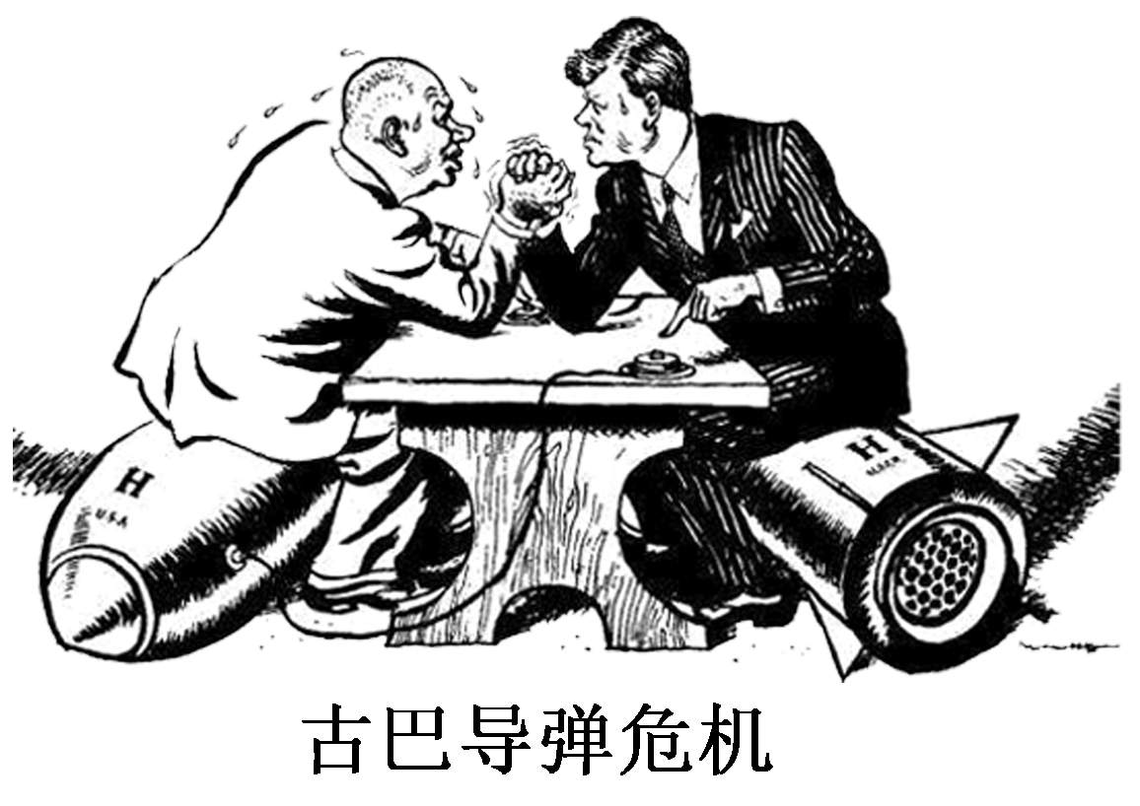
教材“史学史材”信息的延展发掘
(经典主流的课本素材是高考命题的参照)
教材P114“插图”

Slide 57
1962年10月，美国指责苏联在古巴部署导弹，苏联否认，古巴导弹危机爆发。美国出动包括8艘航空母舰在内的183艘军舰和包括携带核武器的B-52轰炸机在内的大批飞机，将古巴“隔离”。美苏军队都进入战备状态，并摆出一副不惜动用核武器的姿态。但是，美苏对危机的处理十分谨慎，双方领导人多次通信，通过秘密谈判，结束了危机。这幅漫画勾勒了美苏领导人肯尼迪和赫鲁晓夫在危机中相互进行核讹诈的场景。

Slide 58
一、据材多维思考
1．阅读材料，结合所学知识，分析冷战的特点。
[提示] 具有鲜明的意识形态色彩；采取除了直接军事斗争以外的一切敌对方式。
2．古巴导弹危机的结果说明了什么问题？
[提示] 两强相争，使世界不得安宁；美苏争霸优势在美国一方；核武器的存在在一定程度上避免了世界大战的发生；国际关系形势由大国所主导，小国只不过是大国间角逐中的棋子。

Slide 59
二、类材拓展训练
1．古巴导弹危机期间，尽管双方战争的调门很高，但私底下的接触却非常多，赫鲁晓夫和肯尼迪之间有几十封信件往来，双方在核按钮旁边没有冲动，事件以和平解决结束。这种“自我控制”表明( )
A．第三世界兴起对霸权主义的抵制
B．经济多极化有利于维护世界和平
C．双方都难以承受现代战争的灾难
D．苏联尚不具备全方位对抗的实力

Slide 60
答案：C
解析：结合所学可知，古巴导弹危机能够和平解决是因为双方军事实力相当，都难以承受现代战争的灾难，故选C项；古巴导弹危机属于美苏争霸，与第三世界无关，排除A项；古巴导弹危机和平解决的主要原因是美苏势均力敌，而非经济多极化，排除B项；二战后美国和苏联军事实力相当，两国一直进行“冷战”，排除D项。

Slide 61
2．1962年美国觉察到苏联在古巴部署导弹，对古巴实行全面“隔离”，肯尼迪总统亲自指挥隔离措施的执行，把封锁线移到更靠近古巴的地方，同时命令海军不要轻易拦截苏联的船只。肯尼迪此举意在
( )
A．利用本土优势打击古巴
B．敦促北约组织遏制苏联
C．力求外交途径化解危机
D．确保欧洲利益不会受损

Slide 62
答案：C
解析：根据材料“把封锁线移到更靠近古巴的地方，同时命令海军不要轻易拦截苏联的船只”可知，肯尼迪希望通过设置“隔离带”的方式解决古巴导弹危机，尽可能避免与苏联发生正面冲突，力求通过外交途径解决危机，故选C项。

Slide 63
3．阅读材料，回答问题。
材料 我在下午同多勃雷宁大使(苏联驻美大使)在办公室里见了面，我先告诉他，我们知道古巴的导弹基地仍在继续进行工作，而且最近几天来一直在加速进行工作。我不是要发出最后通牒，而是说明一项事实，如果他们不撤除那些基地，我们就要把它们搞掉。肯尼迪总统非常尊敬大使的国家和贵国人民的勇气，贵国也许会感到必须采取报复行动，但是这一行动结束以前，死的不仅是美国人，俄国人也免不了要死。他提出我们从土耳其撤出导弹的问题。我说在这样一种

Slide 64
威胁和压力之下是不可能进行对等交换或达成任何协议的，尽管如此，肯尼迪总统也希望从土耳其和意大利撤出那些导弹，按照我们的判断，这一危机过去后要不了多久，就会把那些导弹撤走。我们只有在这场危机过去之后，这些事实才能有所进展。时间在不断流逝，我们只有很少的几个小时了，我们需要立刻得到苏联的回答。
——摘编自罗伯特·肯尼迪《十三天：古巴导弹
危机回忆录》
[注] 罗伯特·肯尼迪为美国总统约翰·肯尼迪的弟弟，1962年古巴导弹危机期间担任司法部长，他是肯尼迪政府危机处理的主要参与者之一。

Slide 65
(1)根据材料并结合所学知识，分析苏联最终同意撤出导弹的原因。
(2)根据材料并结合所学知识，简析古巴导弹危机和平解决的意义。
答案：(1)原因：美苏势均力敌；核武器的强大威慑力；双方妥协退让。
(2)意义：缓和了美苏关系；避免了核战争。

Slide 66

“课时跟踪检测”见“课时跟踪检测（十八）”
(单击进入电子文档)

Slide 67



谢 谢 观 看

